Slide 1














Assassini Cappuccini
Чат‑бот для трейдеров, собирающий и пересказывающий новости из проверенных источников

Slide 2








( function repeat ( ) { eat ( ) ; sleep ( ) ; code ( ) ; repeat ( ) ; } ) ( ) ;
/ УЧАСТНИКИ КОМАНДЫ
Никита
Димоооооооон
Саша
Серега
Леша
Высокий ассасино капучино
Ассасино-капучино корги
Должен мне сотку, поэтому не будет картинки
Здесь могла бы быть
реклама Т-банка
DevOps
DS
Капитан
Frontend
Data analyst
капитан
Здесь могла бы быть реклама Т-банка

Slide 3




Чат‑бот для трейдеров
Что хотим реализовать
Оповещение о новых новостях
Фильтрация новостей по сектору
Анализ влияния новости на котировки
Предоставление отчетов и сводок
Предоставление сводки до торговой сессии и после завершения
Отчет за определенный период
Интерпретация новостей (Как новость повлияет на рынок)
Персонализация
Подписки на тикеры
Подписки на определенные секторы
Как\
Желаемый результат
Ускоряет доступ к информации,
Помогает избежать когнитивных искажений,
Даёт конкурентное преимущество перед теми, кто торгует без аналитики

Slide 4


/ РЕШЕНИЕ
1. Определение целей и функционала
Как\
Сбор новостей из проверенных источников
(РБК, Интерфакс и др.).
Агрегация и фильтрация новостей по темам (секторы экономики, компании и т. д.).
Краткий пересказ (суммаризация) новостей.
Возможность настройки уведомлений по секторам экономики и конкретным компаниям.
Интеграция с Telegram-ботом
Удобная интеграция с новостными сточниками

Slide 5











/ РЕШЕНИЕ
2. Выбор технологий и инструментов
Backend: Python (FastAPI) и Node.js.
Парсинг новостей:
API источников (RSS-ленты).
Оркестрация потоков данных
n8n
Обработка естественного языка (NLP):
Суммаризация текста (Mistral)
База данных: PostgreSQL
Чат-платформа: Telegram Bot API.
Деплой: Docker, VPS.
Как\

Slide 6
/ РЕШЕНИЕ
3. Разработка MVP
Как\
Парсинг новостей:
Автоматизация сбора данных
Очистка и нормализация текста
Суммаризация:
Использование LLM-модели для суммаризации

Slide 7
/ РЕШЕНИЕ
4. Дополнительные функции
Персонализация:
Подписки на теги (сектора экономики, компании)
Получение отчета по расписанию или триггерам.
Анализ тональности:
Определение позитивных/негативных новостей влияющих на рынок акций

Slide 8
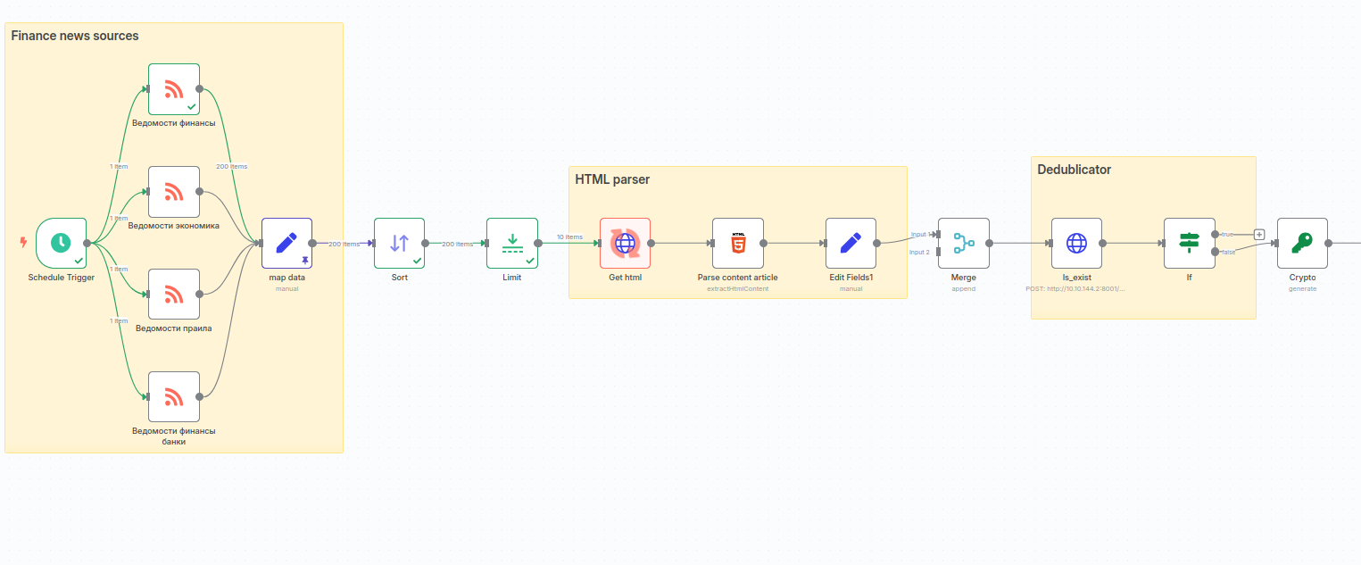









/ КАК РАБОТАЕТ
Парсинг новостей

Slide 9
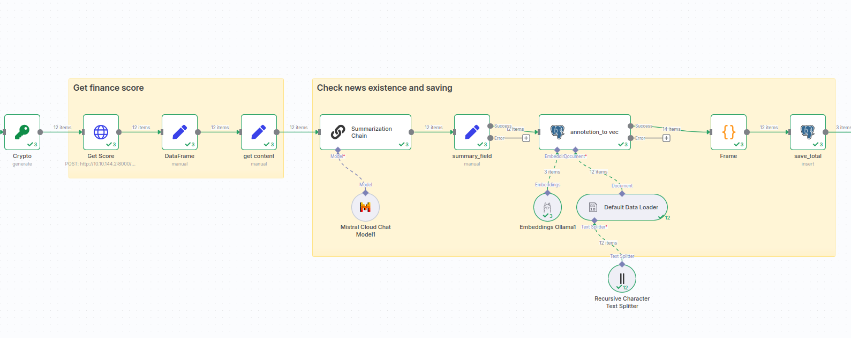
/ КАК РАБОТАЕТ
Парсинг новостей

Slide 10


/ ДЕМОНСТРАЦИЯ
/ КАК МОЖНО ДОРАБОТАТЬ
Добавление новых новостных источников
Возможность добавлять телеграм-каналы
Добавить модуль проверки новости на достоверность
Добавление календаря предстоящих экономических событий (даты публикаций финансовых отчетов, макро- статистики и т.д.).
Добавить отображение событий на графике котировок
Добавить возможность озвучивания новостей
Интегрировать с API от платформы Т-инвестиции

